Slide 1
Quản trị cơ sở dữ liệu với SQL Server
Bài 2: Tạo CSDL quan hệ & Ngôn ngữ truy vấn T-SQL

Slide 2
Objectives
Tạo cơ sở dữ liệu quan hệ
Ngôn ngữ truy vấn T-SQL

Slide 3
Agenda
Tạo cơ sở dữ liệu quan hệ
Kiểu dữ liệu
Tạo cơ sở dữ liệu quan hệ
Thiết lập các ràng buộc toàn vẹn
Ngôn ngữ truy vấn T-SQL
Khái niệm biến
Các lệnh T-SQL

Slide 4
Phần 1

Slide 5
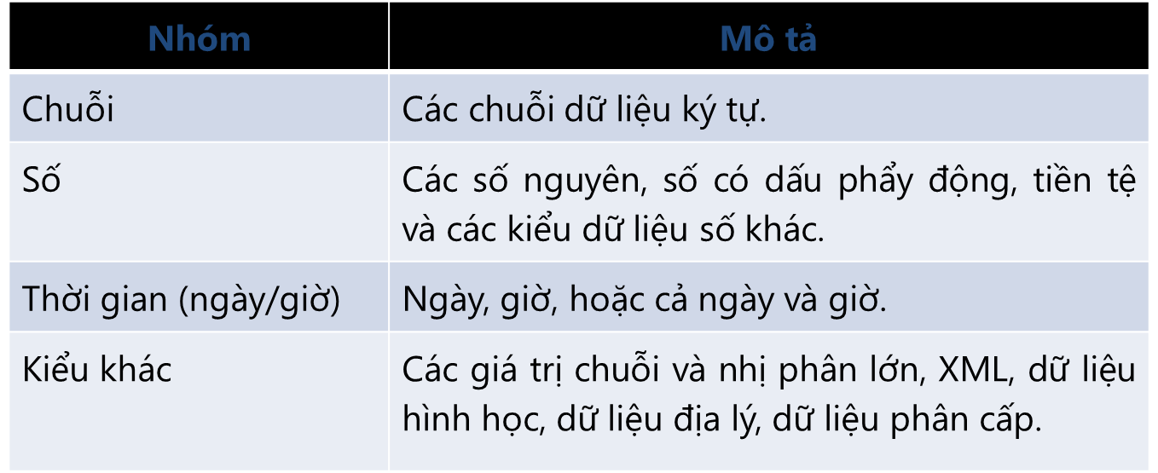
Kiểu dữ liệu
Kiểu dữ liệu SQL là một thuộc tính xác định Kiểu dữ liệu cho các đối tượng: biến, cột…

Slide 6
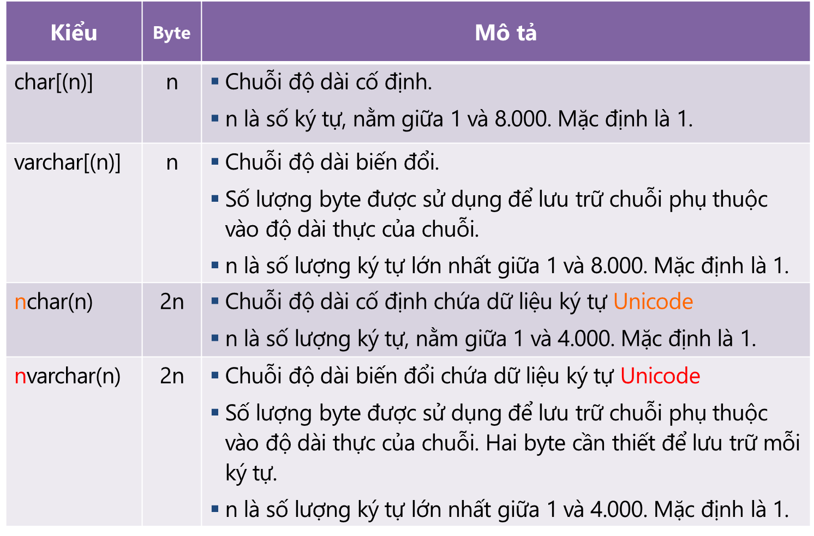
Kiểu dữ liệu
Kiểu dữ liệu chuỗi

Slide 7
Kiểu dữ liệu
Kiểu dữ liệu chuỗi
Kiểu dữ liệu chuỗi
Kiểu char và nchar dùng để lưu trữ chuỗi có độ dài cố định. Ví dụ: Mã sinh viên
Kiểu varchar, nvarchar dùng để lưu trữ chuỗi có độ dài thay đổi.
Kiểu nchar, nvarchar dùng để lưu trữ kí tự Unicode. Hệ thống hỗ trợ đa ngôn ngữ nên sử dụng kiểu này.

Slide 8
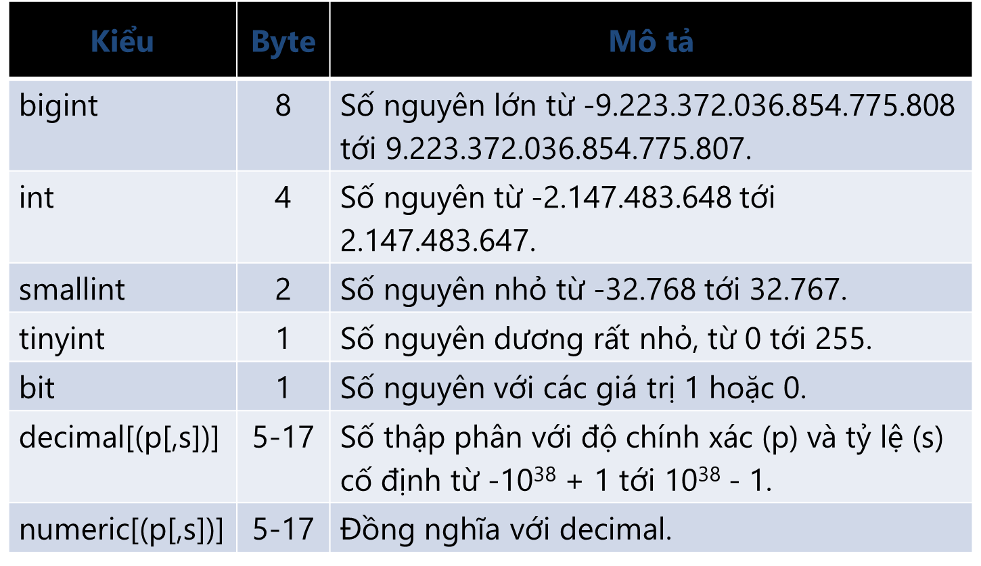
Kiểu dữ liệu
Kiểu dữ liệu số

Slide 9
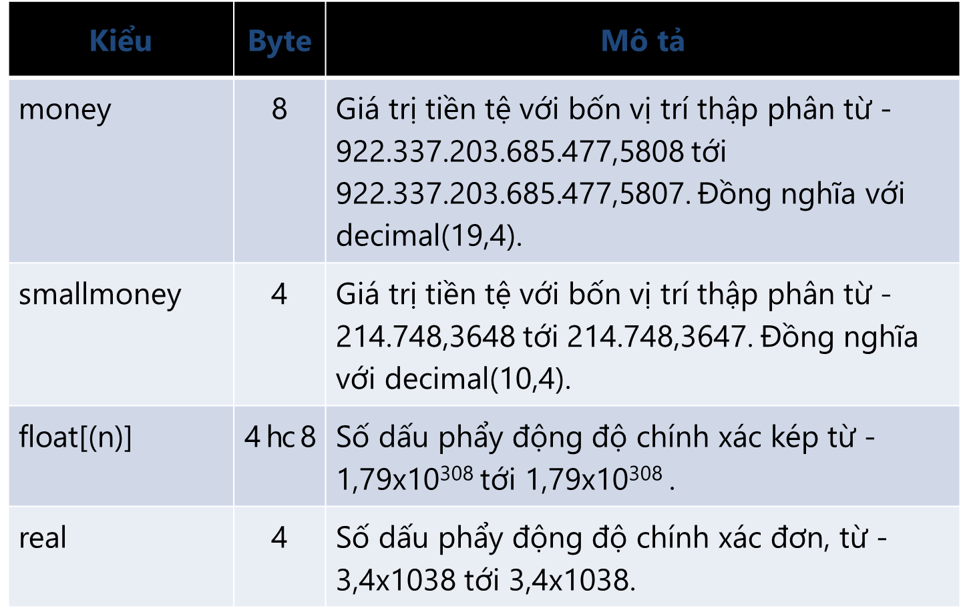
Kiểu dữ liệu
Kiểu dữ liệu số

Slide 10
Kiểu dữ liệu
Kiểu dữ liệu số
Dùng lưu trữ các dữ liệu số, sử dụng trong tính toán
Trong một số trường hợp thường sử dụng kiểu chuỗi làm kiểu dữ liệu thay thế khi lưu trữ dữ liệu số như: số điện thoại, số chứng minh, mã ZipCode

Slide 11
Kiểu dữ liệu
Kiểu dữ liệu thời gian
Kiểu | Byte | Mô tả
date | 3 | Chỉ có ngày (không chứa phần giờ) từ 1/1/0001 tới 31/12/9999.
time(n) | 3-5 | Chỉ có giờ (không chứa phần ngày) từ 00:00:00,0000000 tới 23:59:59,9999999, với độ chính xác 0,0000001 giây; n là số từ 0 tới 7 được sử dụng cho độ chính xác phân đoạn giây.
datetime2(n) | 6-8 | Ngày từ 1/1/0001 tới 31/12/9999, với giá trị thời gian từ 00:00:00,0000000 tới 23:59:59,9999999.
datetimeoffset(n) | 8-10 | Mở rộng của kiểu datetime2, thêm múi giờ (time zone) được biểu diễn bởi giá trị từ -14 tới +14.

Slide 12
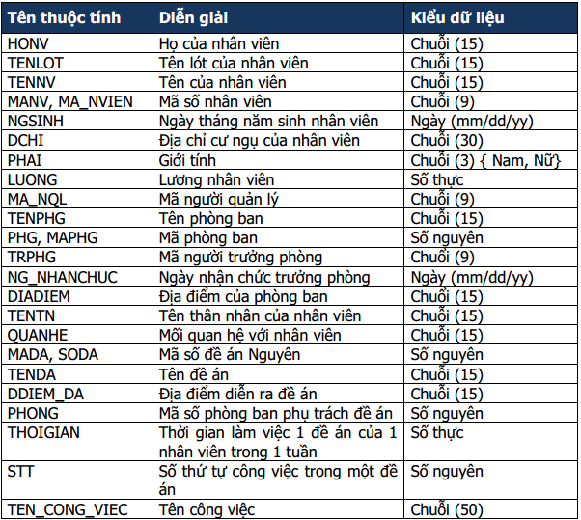
Kiểu dữ liệu
Các kiểu dữ liệu trong csdl QLDA

Slide 13
Tạo cơ sở dữ liệu quan hệ
Một database bao gồm tối thiểu hai file
mdf: lưu trữ các đối tượng trong database như table, view, …
Có thể bổ sung thêm các tập tin lưu trữ khác
Tổ chức tốt các tập tin lưu trữ giúp tăng tốc độ xử lý
ldf: lưu trữ quá trình cập nhật/thay đổi dữ liệu
Hỗ trợ phục hồi dữ liệu
Hỗ trợ backup/restore dữ liệu
Các thông số về kích thước file
Initial size
File growth
Maximum file size

Slide 14
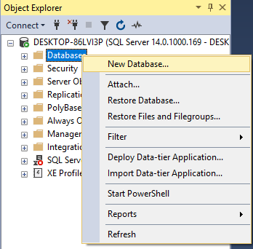
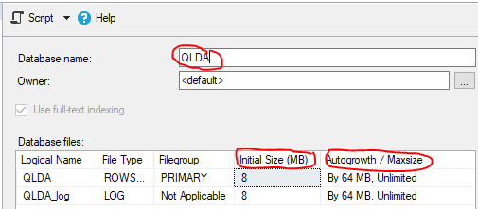
Tạo cơ sở dữ liệu quan hệ
Tạo database
Sử dụng công cụ Sql server management studio

Slide 15
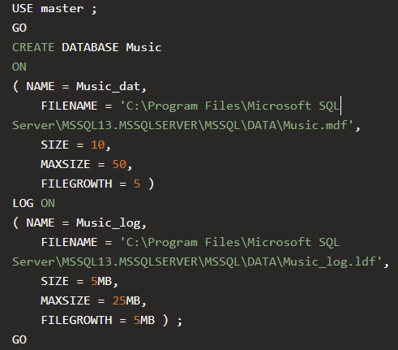
Tạo cơ sở dữ liệu quan hệ
Tạo database
Sử dụng câu query

Slide 16
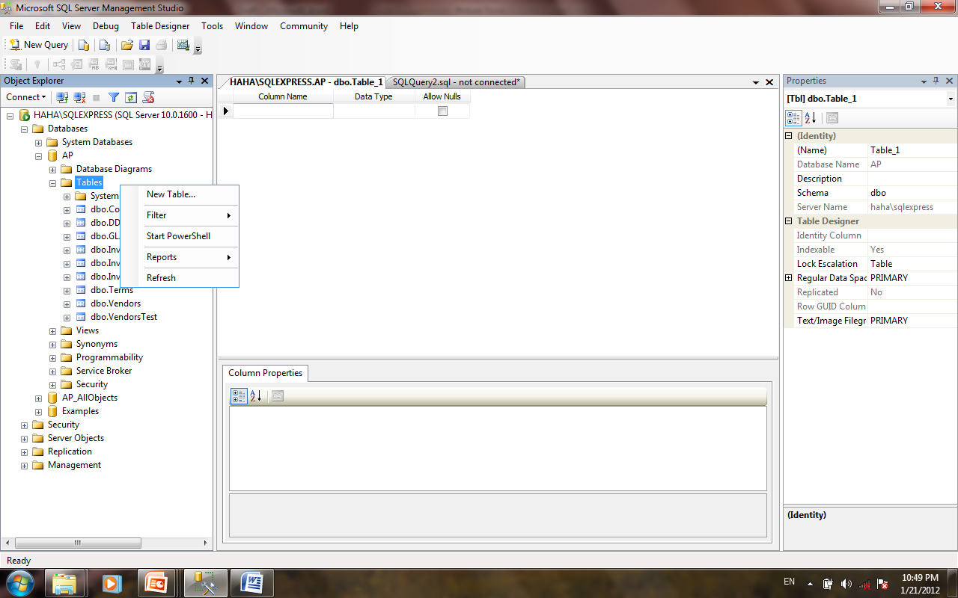
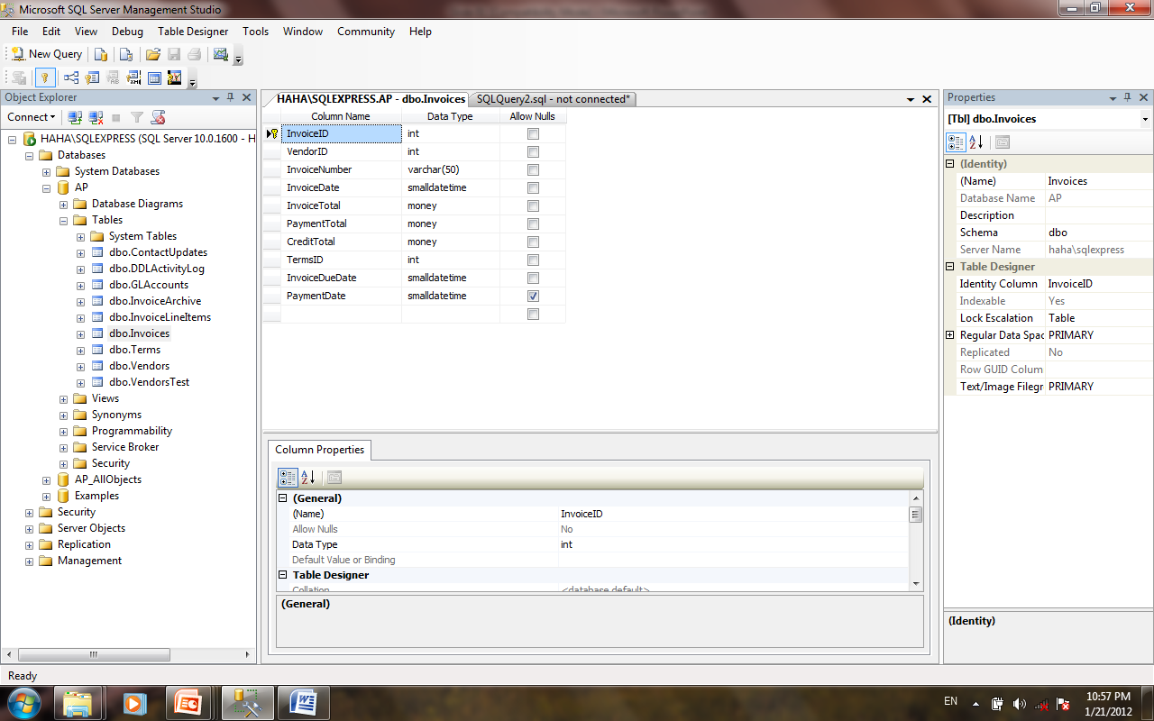
Tạo cơ sở dữ liệu quan hệ
Tạo bảng
Sử dụng công cụ Sql server management studio
Thiết lập khóa chính cho cột
Nhập tên các cột, kiểu dữ liệu, chấp nhận thuộc tính NULL tại đây
Thay đổi thuộc tính cho cột tại đây

Slide 17
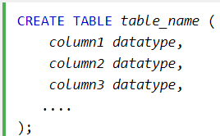
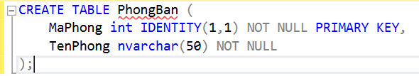
Tạo cơ sở dữ liệu quan hệ
Tạo bảng
Sử dụng câu query

Slide 18







Tạo cơ sở dữ liệu quan hệ
Chỉnh sửa bảng
Xóa bảng

Slide 19
VD NHANVIEN, PHONGBAN

Slide 20
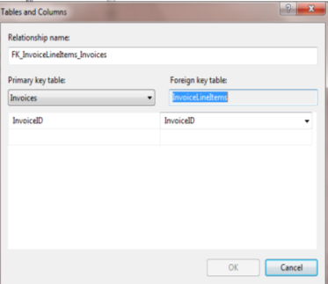
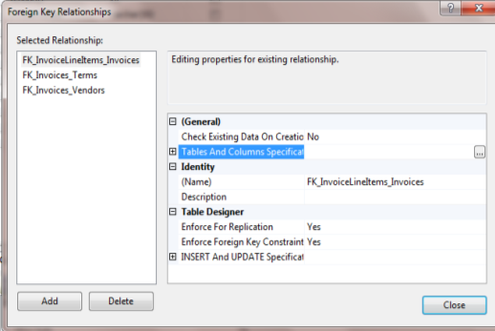
Tạo cơ sở dữ liệu quan hệ
Thiết lập khóa ngoại
Click vào button Relationships trên thanh công cụ
Click vào đây để chọn bảng liên kết tới
Danh sách khóa ngoại
Thêm khóa ngoại mới
Xóa khóa ngoại được chọn
Chỉ định tên cho khóa ngoại tại đây

Slide 21

Tạo cơ sở dữ liệu quan hệ
Thiết lập khóa ngoại
Sinh viên tham khảo các lệnh đầy đủ tại: https://www.w3schools.com/sql/sql_foreignkey.asp

Slide 22
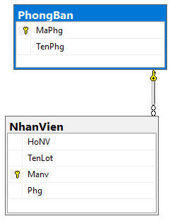
Tạo cơ sở dữ liệu QLDA có 2 table là PhongBan và NhanVien với khóa chính, khóa ngoại theo sơ đồ (dùng tool và lệnh):

Slide 23
Phần 2

Slide 24
VD1: Viết câu truy vấn hiển thị số nhân viên trong công ty
VD2: Viết câu truy vấn hiển thị số nhân viên từng phòng ban

Slide 25
Ngôn ngữ truy vấn T-SQL
Khái niệm biến
Biến (Variable) dùng để lưu trữ các giá trị tạm thời trong quá trình thực thi chương trình.
Biến vô hướng
Biến bảng
Lưu trữ
Giá trị đơn (Giá trị dữ liệu chuẩn)
Tập kết quả (Dữ liệu bảng)

Slide 26
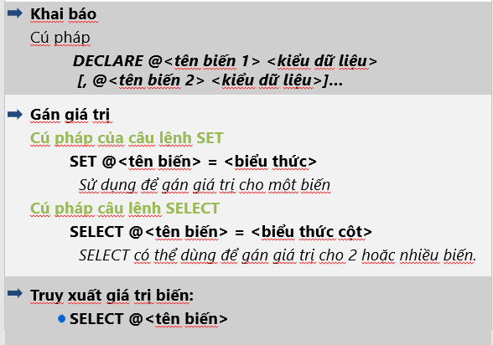
Ngôn ngữ truy vấn T-SQL
Khái niệm biến
Biến vô hướng

Slide 27
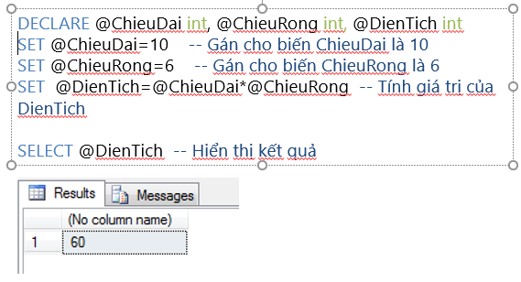
Ngôn ngữ truy vấn T-SQL
Khái niệm biến
Biến vô hướng

Slide 28
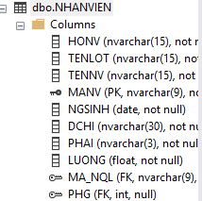


Ngôn ngữ truy vấn T-SQL
Cho bảng NhanVien
Tìm lương lớn nhất của nhân viên ??
Khái niệm biến
Biến vô hướng

Slide 29
Ngôn ngữ truy vấn T-SQL
Khái niệm biến
Biến bảng: lưu trữ dữ liệu dạng bảng
Có thể tham chiếu đến biến bảng trong câu lệnh SELECT, INSERT, UPDATE, DELETE
Ngoại lệ: Không thể sử dụng câu lệnh SELECT INTO với biến bảng (bảng đã có trong csdl)
DECLARE @<tên biến bảng> TABLE
(<tên cột 1> <kiểu dữ liệu> [<Các thuộc tính cột>]
[, <tên cột 2> <kiểu dữ liệu> [<Các thuộc tính cột>]]…
[, <Các thuộc tính bảng>])
Notes:
DECLARE @PB_NV TABLE (
MAPHONG INT,
SL INT
)
INSERT INTO @PB_NV
SELECT PHG, COUNT(*) AS SLNV
FROM NHANVIEN
GROUP BY PHG
SELECT *
FROM @PB_NV
INSERT INTO @PB_NV VALUES (6,5)
UPDATE @PB_NV SET SL=4 WHERE MAPHONG=6
SELECT *
FROM @PB_NV
KHONG HỖ TRỢ
SELECT *
FROM @PB_NV
INTO A

Slide 30
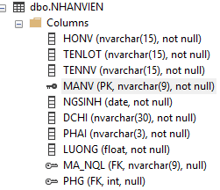
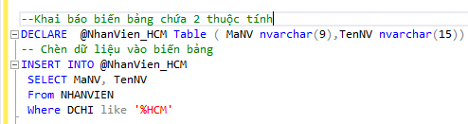

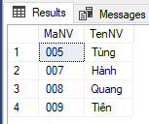
Ngôn ngữ truy vấn T-SQL
Khái niệm biến
Biến bảng: tạo biến chứa các nhân viên ở HCM
Truy cập Biến bảng

Slide 31
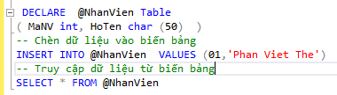
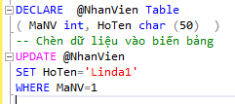
Ngôn ngữ truy vấn T-SQL
Khái niệm biến
Biến bảng: Chèn dữ liệu vào biến bảng
Sửa bản ghi biến bảng

Slide 32
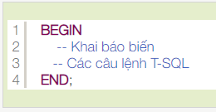
Ngôn ngữ truy vấn T-SQL
Transact-SQL (còn gọi là T-SQL) là một ngôn ngữ lập trình database hướng thủ tục độc quyền của Microsoft sử dụng trong SQL Server.
T-SQL tổ chức theo từng khối lệnh
Một khối lệnh có thể lồng bên trong một khối lệnh khác
Một khối lệnh bắt đầu bởi BEGIN và kết thúc bởi END, bên trong khối lệnh có nhiều lệnh, và các lệnh ngăn cách nhau bởi dấu chấm phẩy.

Slide 33
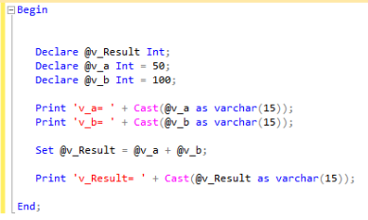
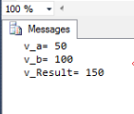
Ngôn ngữ truy vấn T-SQL
Transact-SQL

Slide 34
Sử dụng T-SQL áp dụng cách khai báo biến để thực hiện các truy vấn:
Cho biết họ tên nhân viên (HONV, TENLOT, TENNV) có số thân nhân nhiều hơn số thân nhân của Đinh Quỳnh Như
Với các công việc trung bình mất trên 20 giờ, liệt kê tên tên công việc và số nhân viên tham gia của từng công việc
Notes:
DECLARE @CV_NV TABLE (
MADA INT,
STT INT,
TEN NVARCHAR(50),
TGTB FLOAT,
SONV INT
)
INSERT INTO @CV_NV
SELECT A.MADA,A.STT,B.TEN_CONG_VIEC, AVG(THOIGIAN) AS TGTB,COUNT(*) AS SONV
FROM PHANCONG A, CONGVIEC B
WHERE A.MADA=B.MADA
AND A.STT=B.STT
GROUP BY A.MADA,A.STT,B.TEN_CONG_VIEC
HAVING AVG(THOIGIAN)>20
SELECT * FROM @CV_NV

Slide 35
CÂU HỎI ÔN TẬP
Giả sử biến @String được khai báo như sau
DECLARE @String varchar(50).
SET @String = 'SQL Server 2008'
SELECT LEN(@String)
Lệnh trên trả về kết quả gì?
15
2. Để chuyển đổi kiểu dữ liệu ta dùng hàm CAST với cú pháp như thế nào?
CAST(biến AS kiểu dữ liệu)
3. Kiểu chuỗi nào dùng được ký tự Unicode
ntext, nvarchar, nchar
4. Trong sqlserver kiểu dữ liệu nào lưu 2 giá trị là
0 và 1
Bit

Slide 36
BÀI 3 LAB2
Sử dụng biến bảng lưu kq:
Hiển thị họ tên đầy đủ nhân viên có người quản lý là Phạm Văn Vinh
Hiển thị thông tin nhân viên không tham gia đề án nào.
Notes:
SELECT *
FROM NHANVIEN
WHERE MA_NQL = (
SELECT MANV
FROM NHANVIEN
WHERE HONV LIKE N'Phạm'
AND TENLOT LIKE N'Văn'
AND TENNV LIKE N'Vinh'
)
SELECT *
FROM NHANVIEN
WHERE MANV NOT IN (
SELECT MA_NVIEN
FROM PHANCONG
)

Slide 37
Sumarry
Tạo cơ sở dữ liệu quan hệ
Kiểu dữ liệu
Tạo cơ sở dữ liệu quan hệ
Thiết lập các ràng buộc toàn vẹn
Ngôn ngữ truy vấn T-SQL
Khái niệm biến
Các lệnh T-SQL

Slide 38


